Slide 1
Модель предметно-развивающей среды в кабинете
Модель предметно-развивающей среды в кабинете
начальных классов
начальных классов

Slide 2
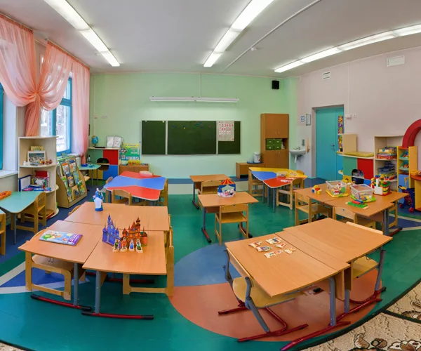
Предметно-развивающая среда
Предметно-развивающая среда
это комплекс психолого – педагогических, эстетических и санитарных условий, необходимых для осуществления педагогического процесса, рационально организованный в пространстве и времени, насыщенный разнообразными предметами и игровыми материалами.

Slide 3
Предметно – развивающая среда способствует развитию творческого воображения детей; формированию культуры взаимоотношений.

Slide 4
В основе разработки реализуются принципы комплексного подхода
В основе разработки реализуются принципы комплексного подхода
01
Многофункциональность помещения;
02
Рациональность использования пространства;
03
Взаимосвязь цветовой отделки и освещения;
04
Целесообразность озеленения интерьера.

Slide 5
01 | Учебная
02 | Информационная
03 | Двигательная
04 | Зелёная
05 | Бытовая
06 | Игровая
07 | Творческая
Зоны кабинета
Зоны кабинета
Цель: мотивация учебной деятельности и развития
познавательного интереса с помощью нестандартных приемов и
способов обучения.
Цель: создание условий для интеллектуального
развития учащихся.
Цель: обеспечивает соблюдение режима двигательной активности детей и предусматривает небольшое свободной пространство (как правило, оснащенное ковровым покрытием) для проведения подвижных упражнений и игр.
Цель: способствовать развитию многих качеств, с раннего детства прививать любовь к природе, трудолюбие
Цель: формирование у учащихся основных гигиенических
норм, правил и навыков.
Цель: создание условий для отвлечения учащихся от учебной
деятельности, разряжение эмоционально-психологического
состояния детей через игровую деятельность.
Цель: развитие творческих способностей учащихся, фантазии, креативного мышления и воображения.

Slide 6
01
Учебная зона
Все учебные кабинеты должны иметь естественное левостороннее освещение.
Светопроемы учебных кабинетов оборудуют регулируемыми солнцезащитными устройствами с длиной не ниже уровня подоконника. Запрещается загромождение световых проемов оборудованием, комнатными растениями или другими предметами.

Slide 7
02
Информационная зона
1. На передней стене класса-кабинета может быть расположен алфавит, таблицы по русскому языку и математике, экспонируемые постоянно.
2. На боковой стене рекомендуется размещать экспозиционные щиты со сменной информацией и классный уголок.
3. В застекленных секциях шкафов, расположенных по задней стене рекомендуется размещать дидактический наглядный материал по учебным предметам - русскому языку, чтению, математике, окружающему миру, природоведению и игровой материал.

Slide 8
03
Двигательная зона
Оставшееся место за партами можно использовать для некоторых подвижных игр.

Slide 9
04
Зелёная зона
Она представлена различными растениями, шкафом, на котором стоят эти растения, маленьким аквариумом и стендом о погоде

Slide 10
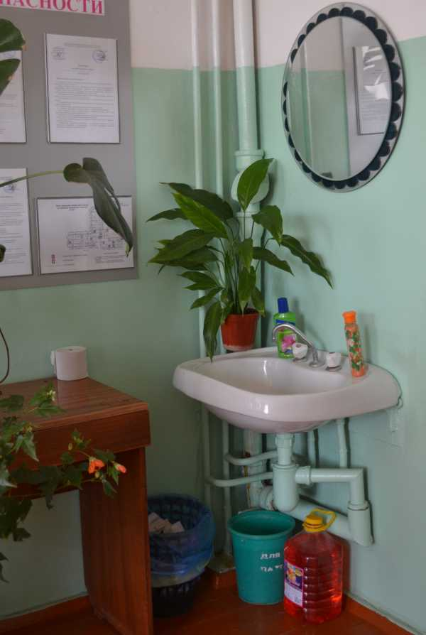
05
Бытовая зона
В бытовой зоне расположен умывальник, набор для ванных комнат (зеркало, полка и др.) и необходимые предметы для формирования навыков личной гигиены

Slide 11
06
Игровая зона
Учитывается возраст детей и в кабинете создаются условия для комфортного обучения младших школьников, где ребёнок не только усваивает материал, но и отдыхает, играет.

Slide 12
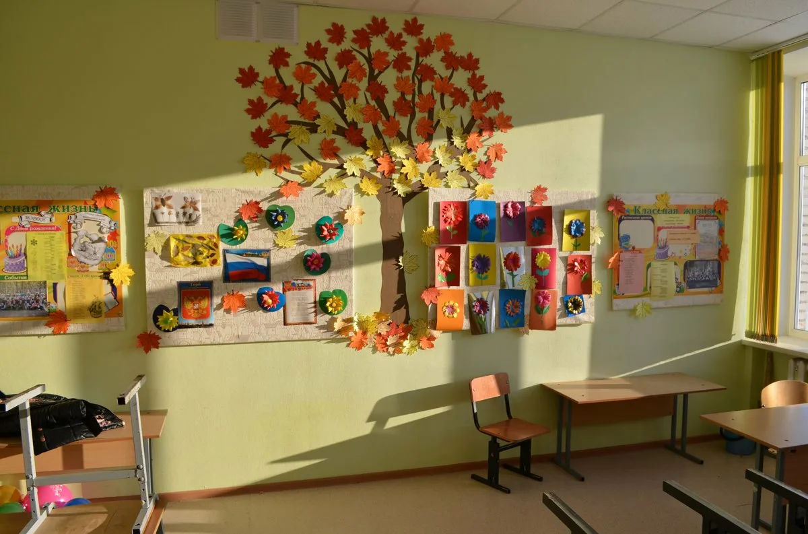
07
Творческая зона
Предназначена для свободного самовыражения, творческой деятельности и взаимодействия людей. Она является средством активизации учащихся формирования у них интереса

